Slide 1
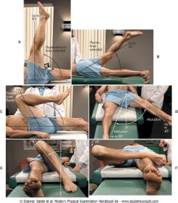
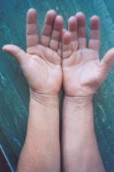
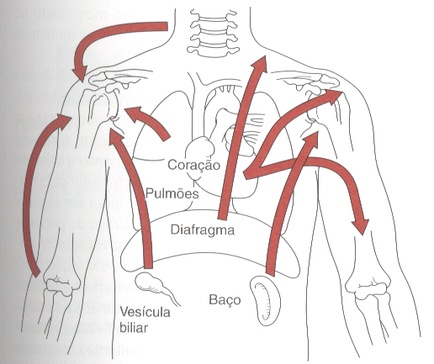
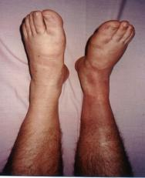
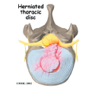
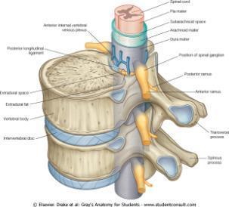
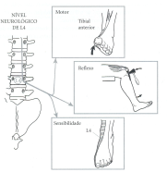
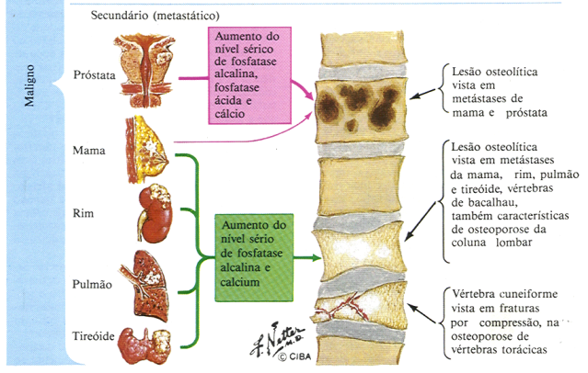
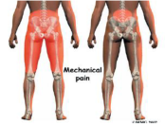
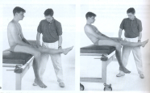
Semiologia Ortopédica para Médico Assistente e Perito Médico
Prof. Dr. José Heitor Machado Fernandes
2ª
V
E
R
S
Ã
O
DO
H
I
P
E
R
T
E
X
T
O

Slide 2
Módulo 23 do Livro Eletrônico de Semiologia Ortopédica

Slide 3
Principais Distúrbios Osteomusculares Relacionados com o Trabalho, em nossa comunidade.
Fonte: Distúrbios Osteomusculares Relacionados com o Trabalho – Azambuja,M.I.R.; Brum,M.C.B.; Viana,M.C.V.; Fernandes,J.H.M.; in
Medicina Ambulatorial – Condutas de Atenção Primária 4ª ed., Schmidt,M.I.; Duncan, B.B.; Giugliani,E.R.J. & Et AL. - Artmed 2012
Tendinites inflamatórias
Neuropatias compressivas
Lombalgias, Cervicalgias
SDM, SCDR-tipo I, SCDR-tipoII

Slide 4
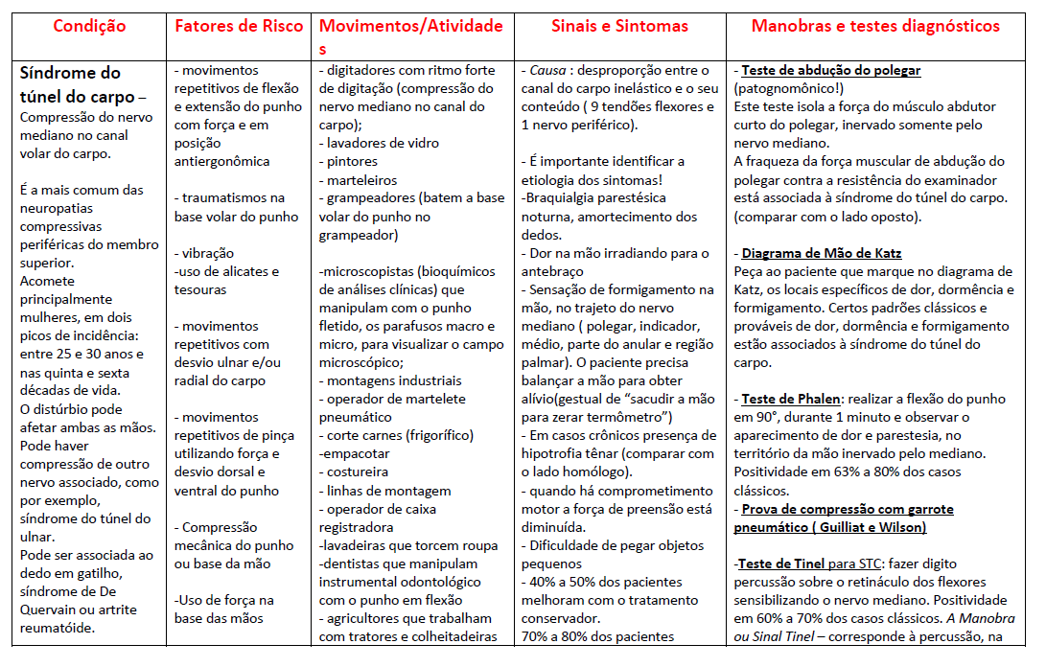
Lesões de esforços repetitivos /
Distúrbios Osteomusculares Relacionados com o Trabalho
Síndrome do Túnel do Carpo

Slide 5
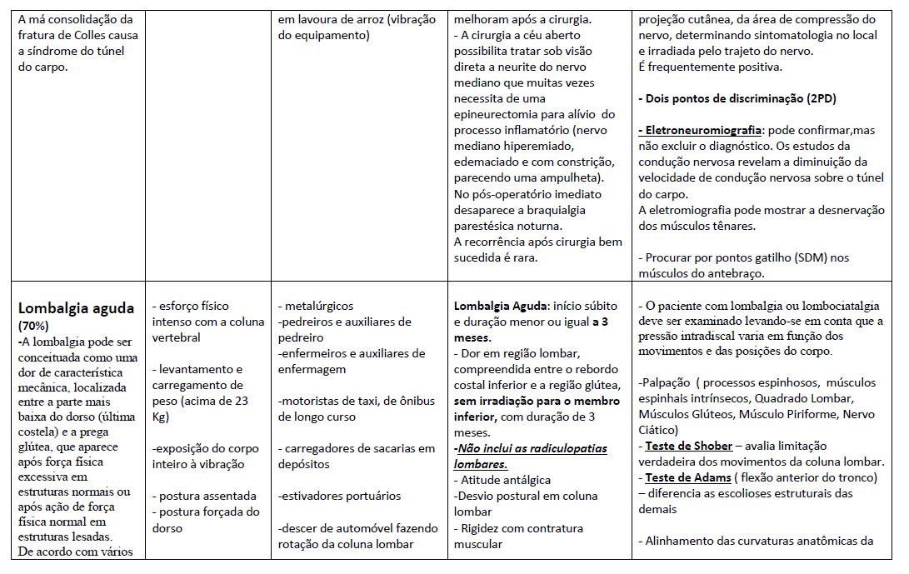
Lombalgia Aguda
(70% é mecânica)
- Niosh

Slide 6
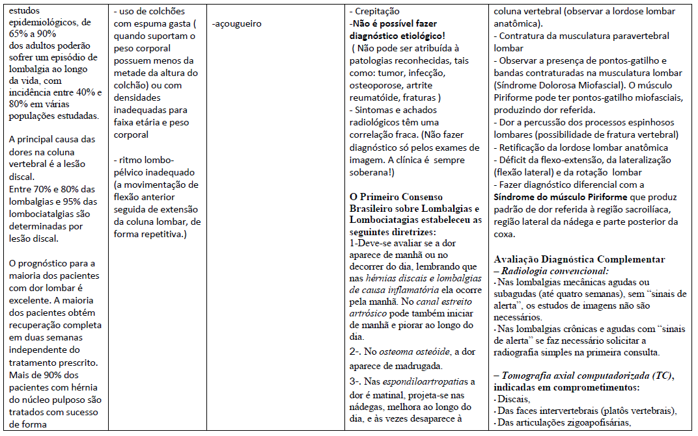

Slide 7
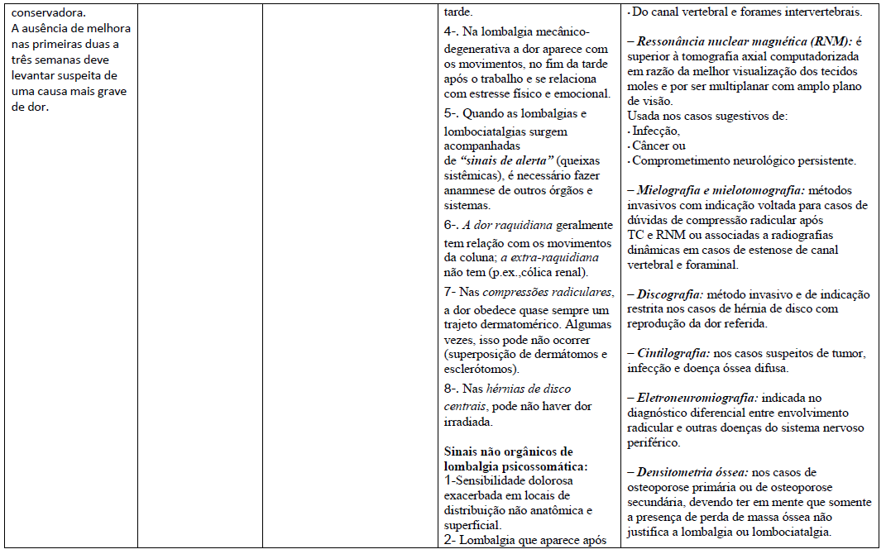

Slide 8
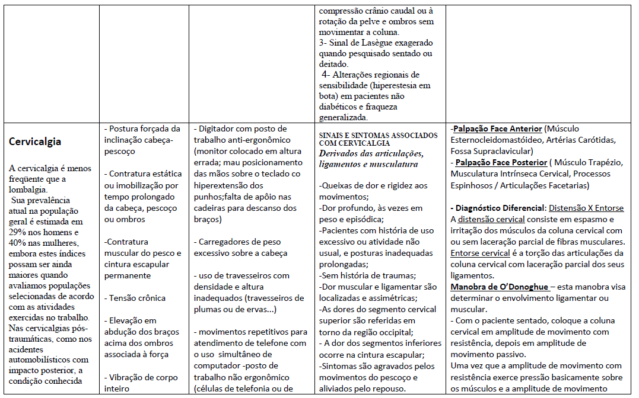
Cervicalgia

Slide 9
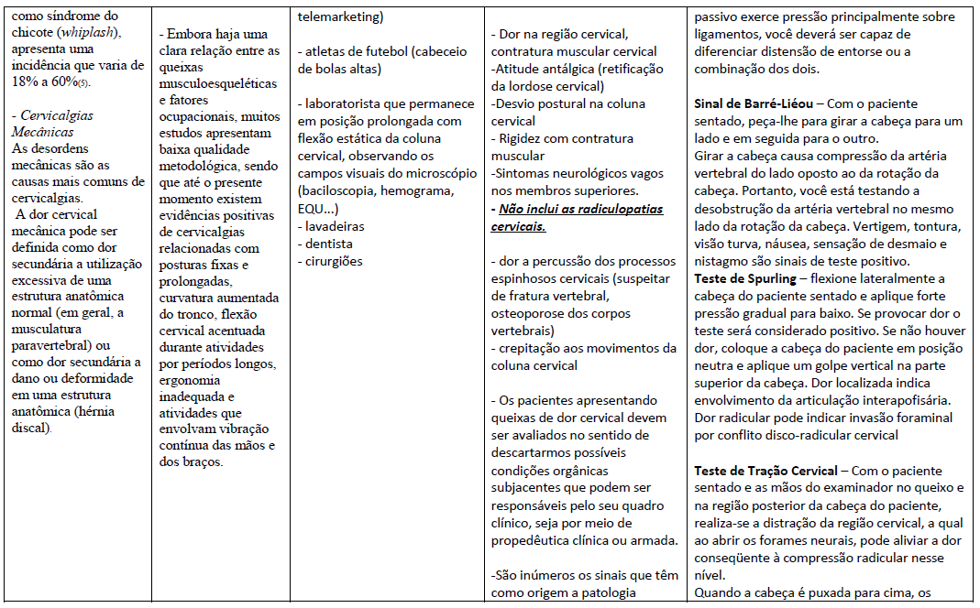

Slide 10
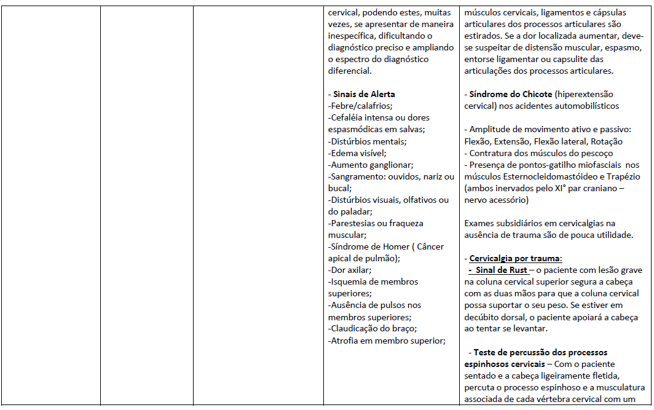

Slide 11
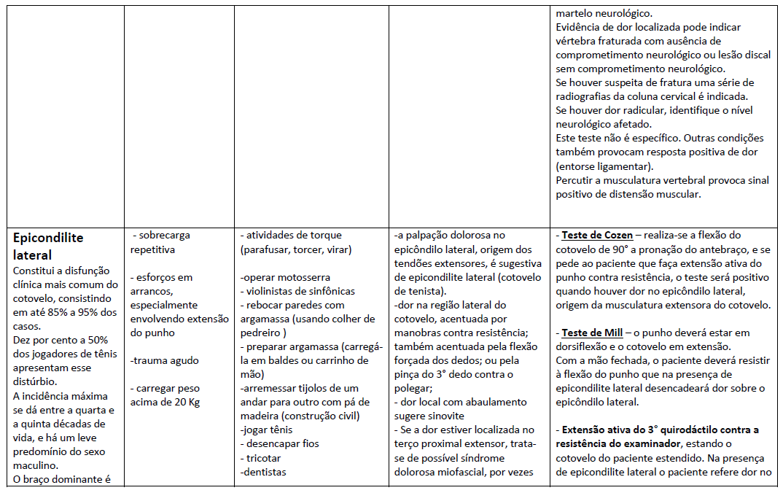
Epicondilite Lateral

Slide 12
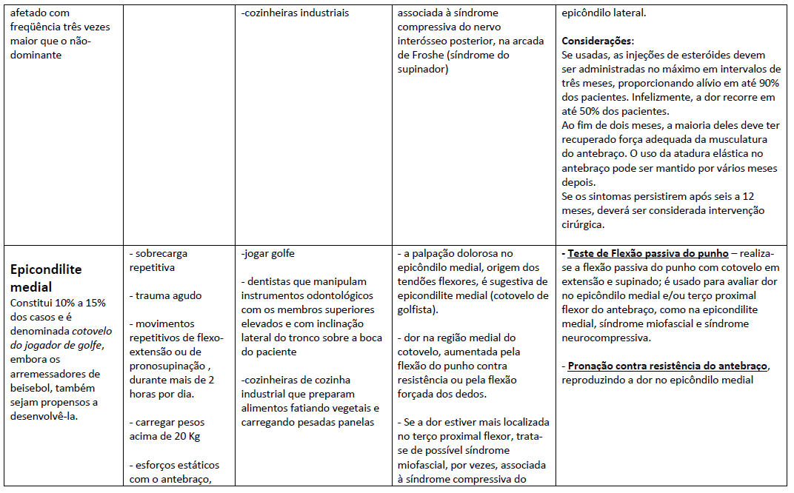
Epicondilite Medial

Slide 13
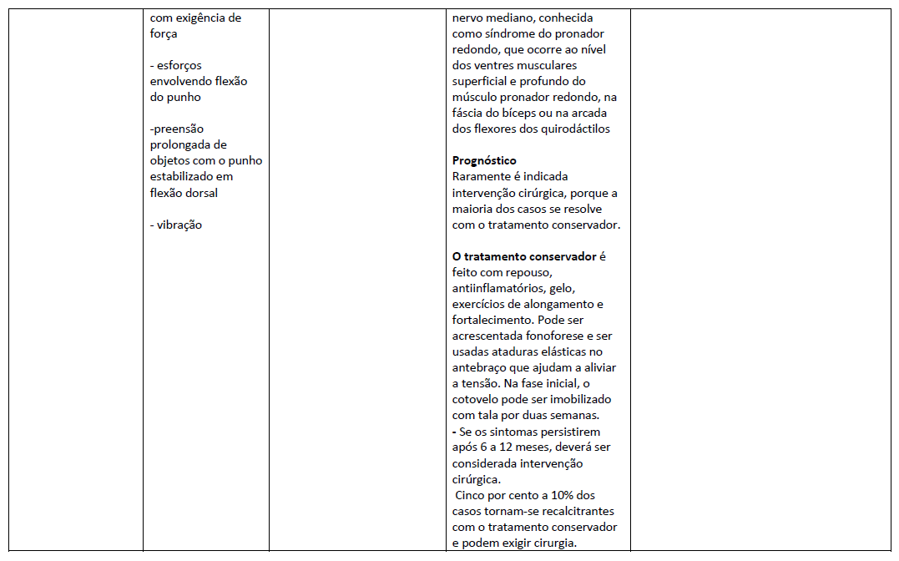

Slide 14
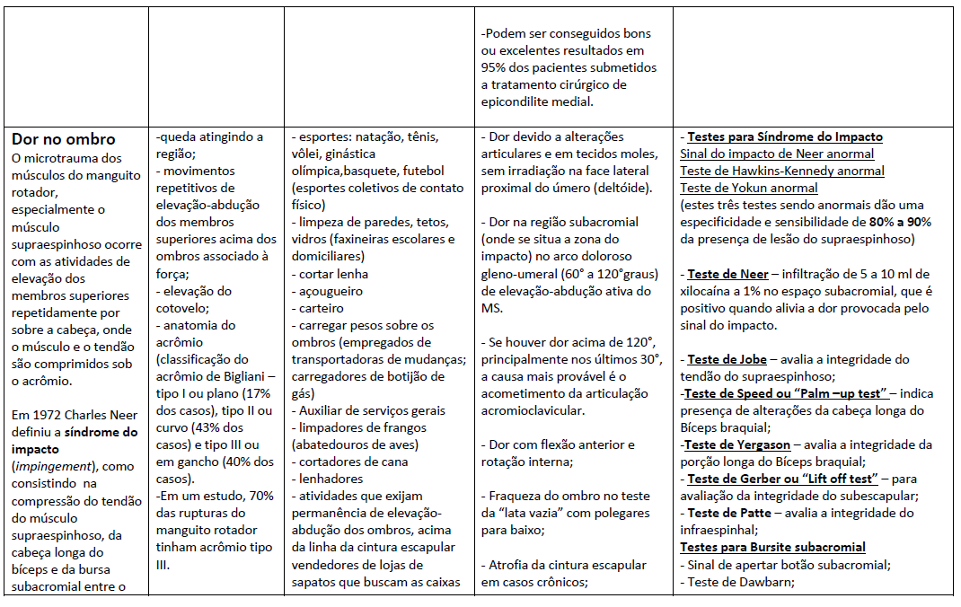
Dor no Ombro

Slide 15
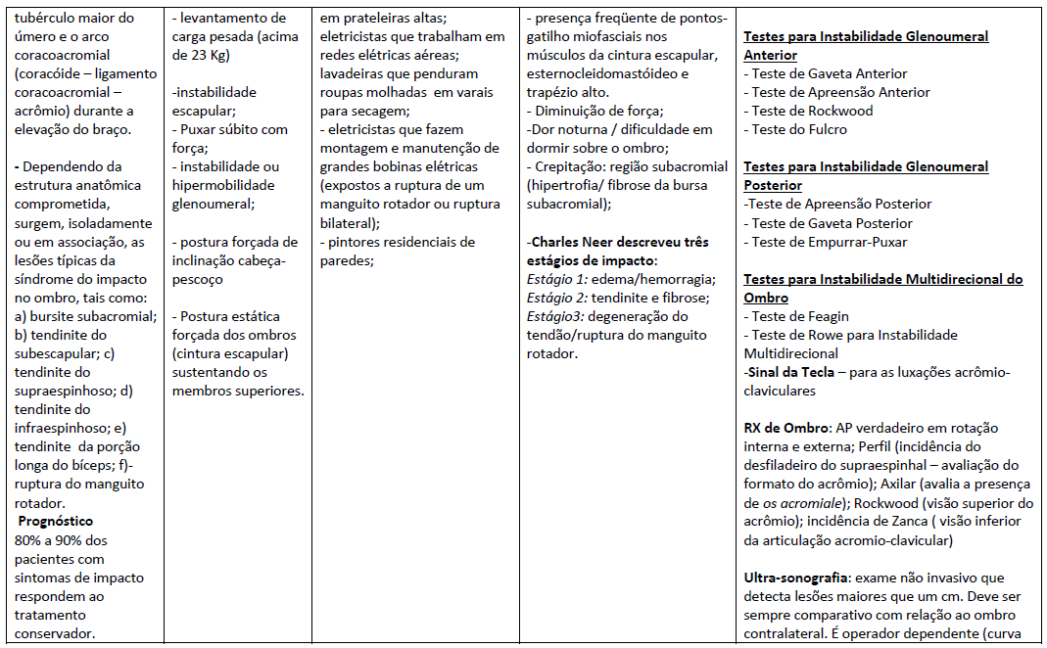

Slide 16
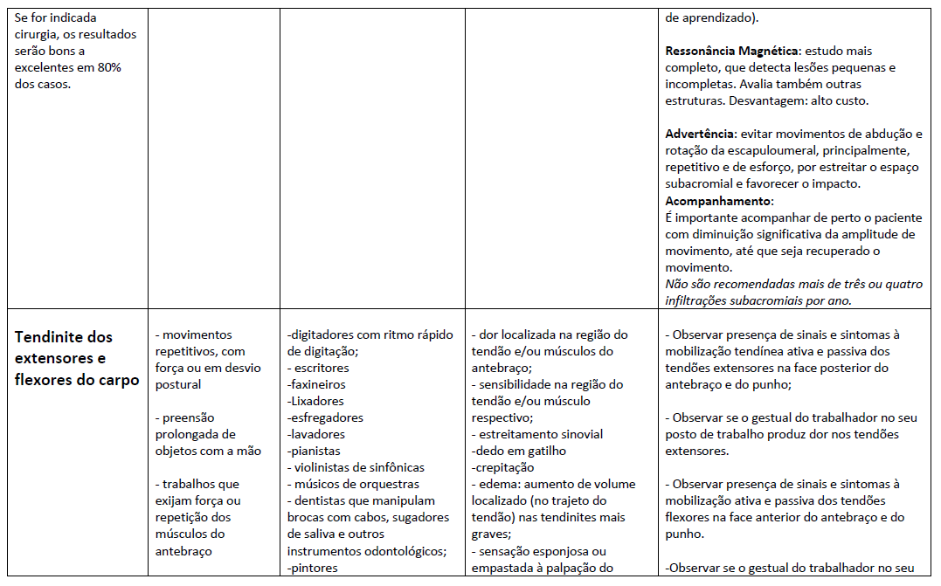
Tendinite dos
extensores e
flexores do
carpo

Slide 17
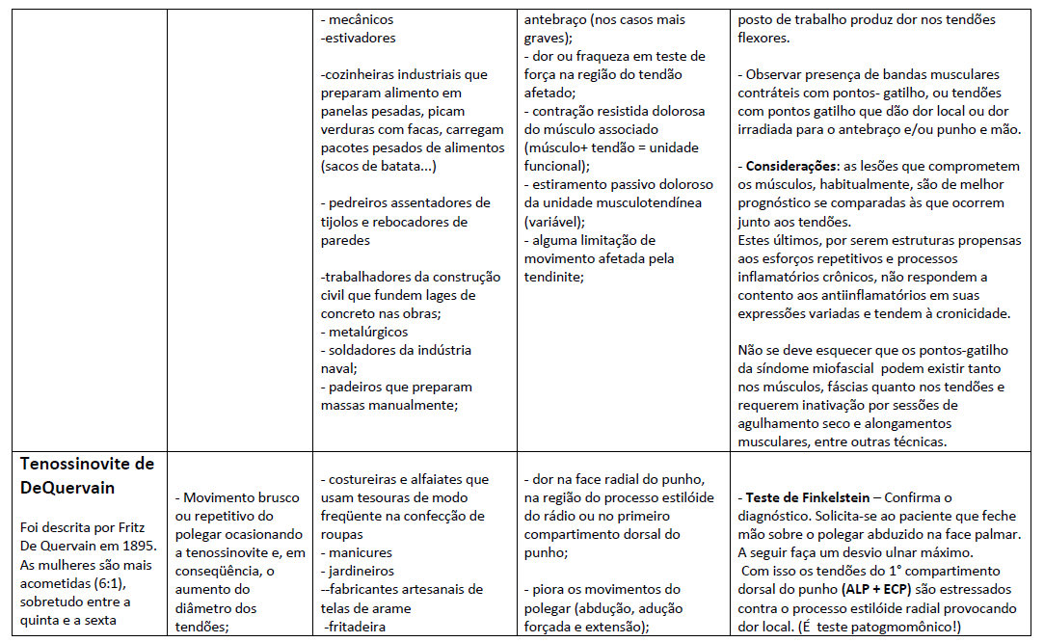
Tenossinovite de De Quervain

Slide 18
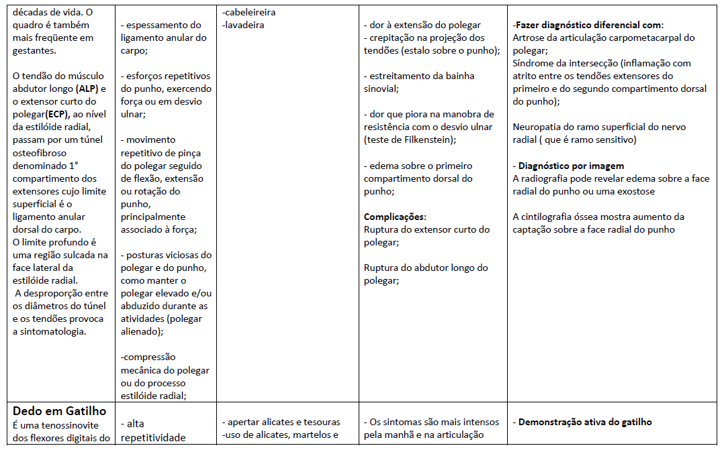
Dedo em Gatilho

Slide 19
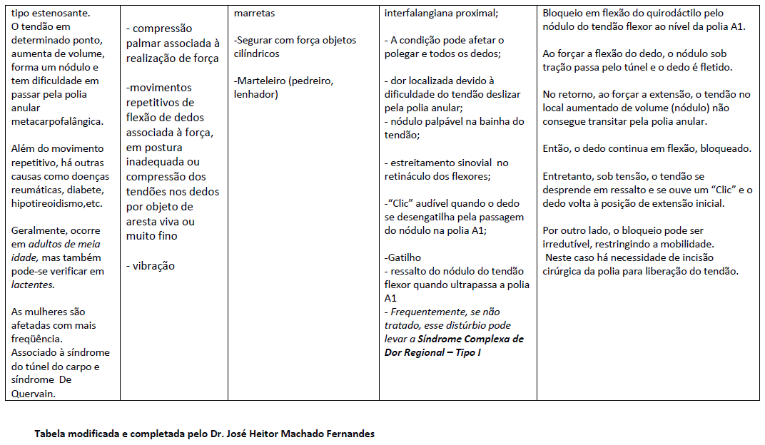
Para saber mais sobre SCDR – síndrome complexa de dor regional e SDM- síndrome dolorosa miofascial acessar o módulo 5

Slide 20


